Slide 1
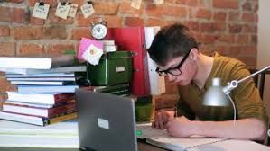
Трудът на учениците
Изготвила: Ема Пенчева 6б

Slide 2
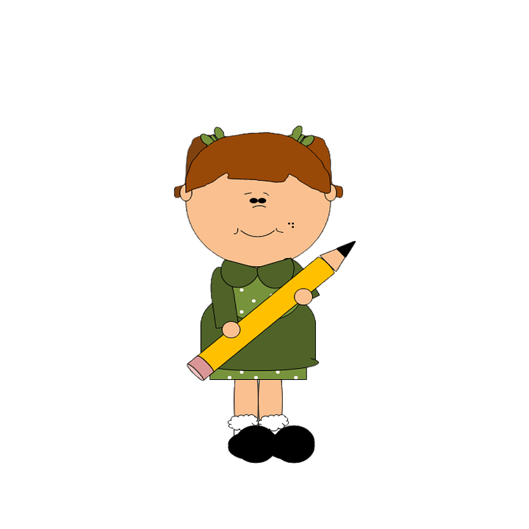
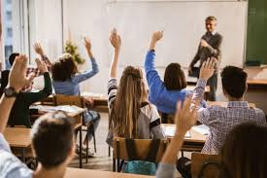
Тъй като не ходим на работа ние трябва да учим

Slide 3
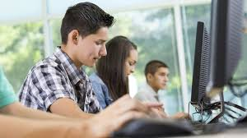
Понякога трудът на учениците се възнаграждава със стипендии

Slide 4
Но не винаги успяваме да получим желаните оценки

Slide 5
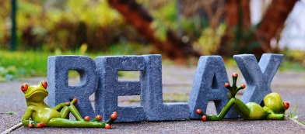
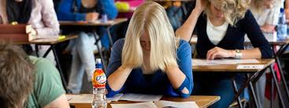
Всеки учител по всеки предмет иска ние да сме перфектни и да отделяме всичкото си свободно време за да учим, но ние не сме роботи имаме нужда и от почивка.

